Slide 1
Государственное бюджетное общеобразовательное учреждение лицей имени Героя Советского Союза П.И. Викулова городского округа Сызрань Самарской области
Школьный музей
«Память, которой не будет конца…»

Slide 2
Площадь – 15 кв.м постоянная экспозиция; 8кв.м временная экспозиция Экспонаты постоянной экспозиции представлены на стенде и витринах , экспонаты временной экспозиции рзмещены на стенде – раскладушке, которая развертывается ко дню Вахты Памяти Викулова П.И., 23 февраля, 9 мая. В экспозиции выставлены уникальные экспонаты: - Грамота Командования 2-го Воздушно-Десантного корпуса в день 24-й годовщины Красной Армии Маркушина В.Г ; -Письмо родителям с фронта выпускника школы Бондаренко Георгия Петровича ; -Характеристика работы сызранской средней школы №1 в годы Великой Отечественной войны 1946 год; -Письмо-обращение к ученикам директора школы Гуляева Алексея Сергеевича ; -Парта Героя Викулова Павла Ивановича; -Классный журнал 5В класса средней школы №1 за;1942-1943 уч.год;
Экспозиция
«Память, которой не будет конца…»

Slide 4
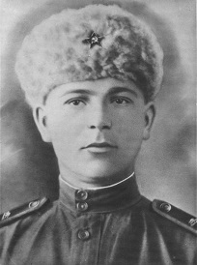
Викулов Павел Иванович- выпускник школы № 1 г. Сызрани - Герой Советского Союза
командир взвода танков Т-34 50-й гвардейской танковой Уманской Краснознаменной ордена Суворова бригады (9-й гвардейский танковый Уманский Краснознаменный ордена Суворова корпус, 2-я гвардейская танковая армия, 1-й Белорусский фронт), гвардии младший лейтенант.

Slide 5
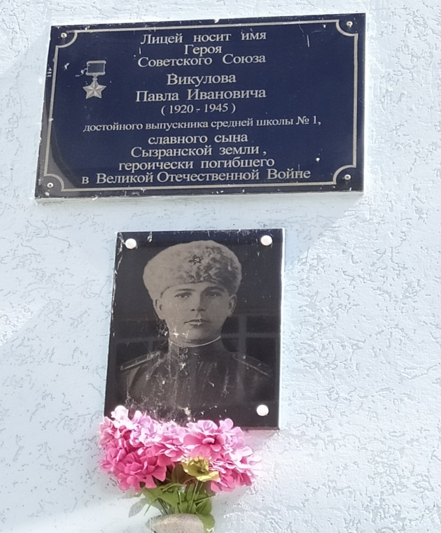
На здании лицея открыта мемориальная доска Героя Советского Союза Викулова Павла Ивановича
К 70- летию Победы в Великой Отечественной войне
ГБОУ лицей г. Сызрани присвоено почетное имя
Героя Советского Союза
Викулова Павла Ивановича

Slide 6
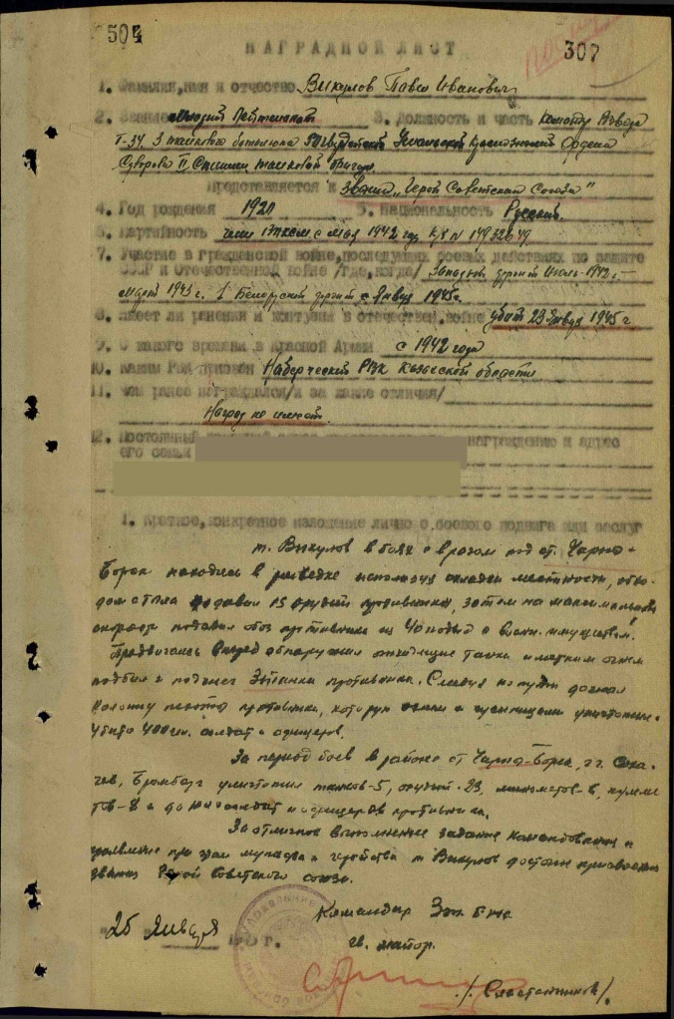
В музее находятся 153 экспоната из которых 63 подлинника,
связанные с Великой Отечественной войной.
Наградной лист Викулова Павла Ивановича
Викулов Павел Иванович
Год рождения: __.__.1920 гв. мл. лейтенант в РККА с __.__.1942 года Место рождения:
Номер записи: 1373090664
Перечень наград
1
27.02.1945
Герой Советского Союза (Орден Ленина и медаль «Золотая звезда»)
Единица хранения: 32
Архив: ЦАМО
Фонд: 33
Опись: 686046
Единица хранения: 32
№ записи 46762050
В наградном листе отражено: год рождения 1920, национальность русский
Член ВЛКСМ с мая 1942 г., воевал на Западном фронте с июля 1942 по март 1943.
На 1 Белорусский фронт с января 1945г. призван Наберческим РВК Казахской области. В
Красную Армию в 1942 г., т.Викулов проявил мужество и геройство при боевых
действиях в районе Черны-Борска, взвод под его командованием уничтожил танков 5,
орудий 23, минометов 6, до 1000 солдат и офицеров. За отличное выполнение задания
командования и проявленное мужество и геройство т.Викулов достоин присвоения
Звания Героя Советского Союза.

Slide 7
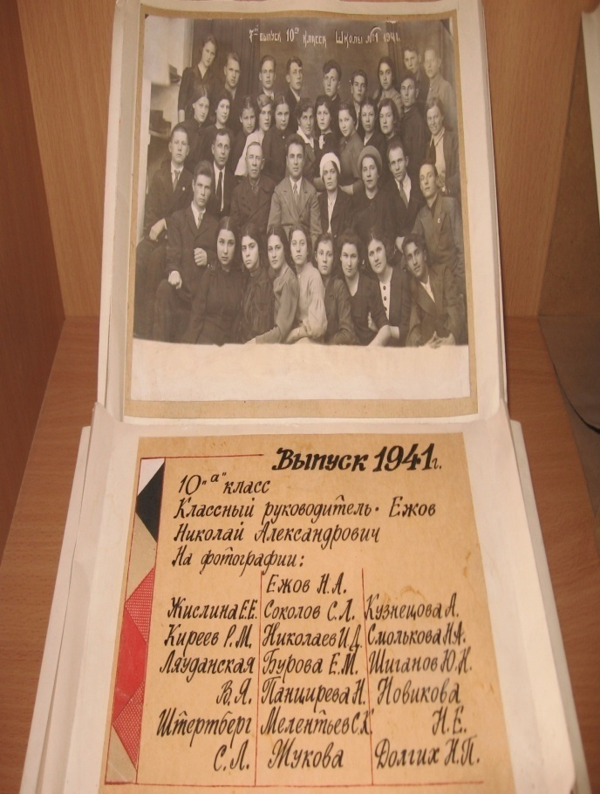
Документы-подлинники из музейного фонда

Slide 8
Грамота Командования 2-го Воздушно-Десантного корпуса. В день 24-й годовщины Красной Армии
за высокие показатели в боевой и политической подготовке награждает старшину ОРС 2-го ВДК тов. Маркушина В.Г. настоящей грамотой . Командир корпуса полковник – Тихонов. Военком корпуса бригадный комиссар – Воронков. Начальник штаба корпуса подполковник – Ивановский 23-го февраля 1942 года.

Slide 9
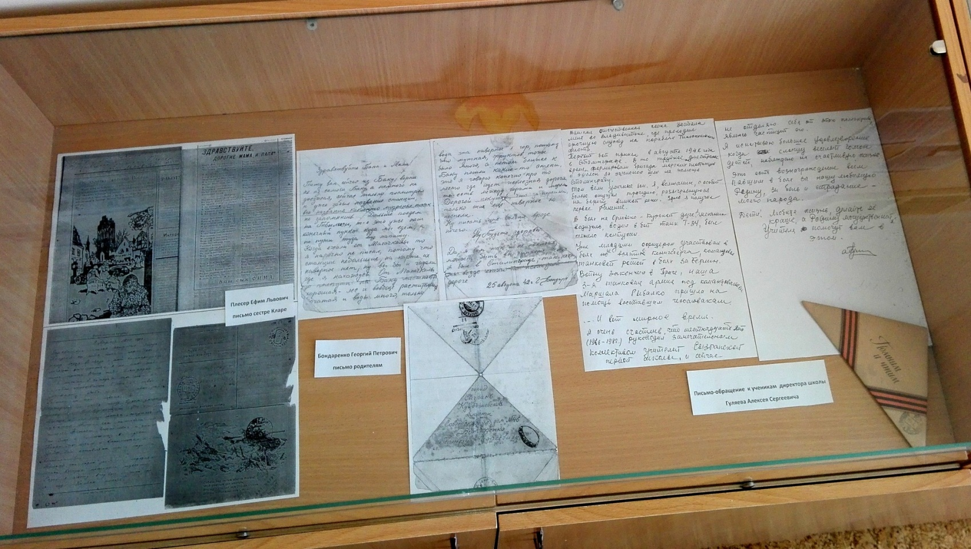
Письмо родителям с фронта выпускника школы Бондаренко Георгия Петровича

Slide 10
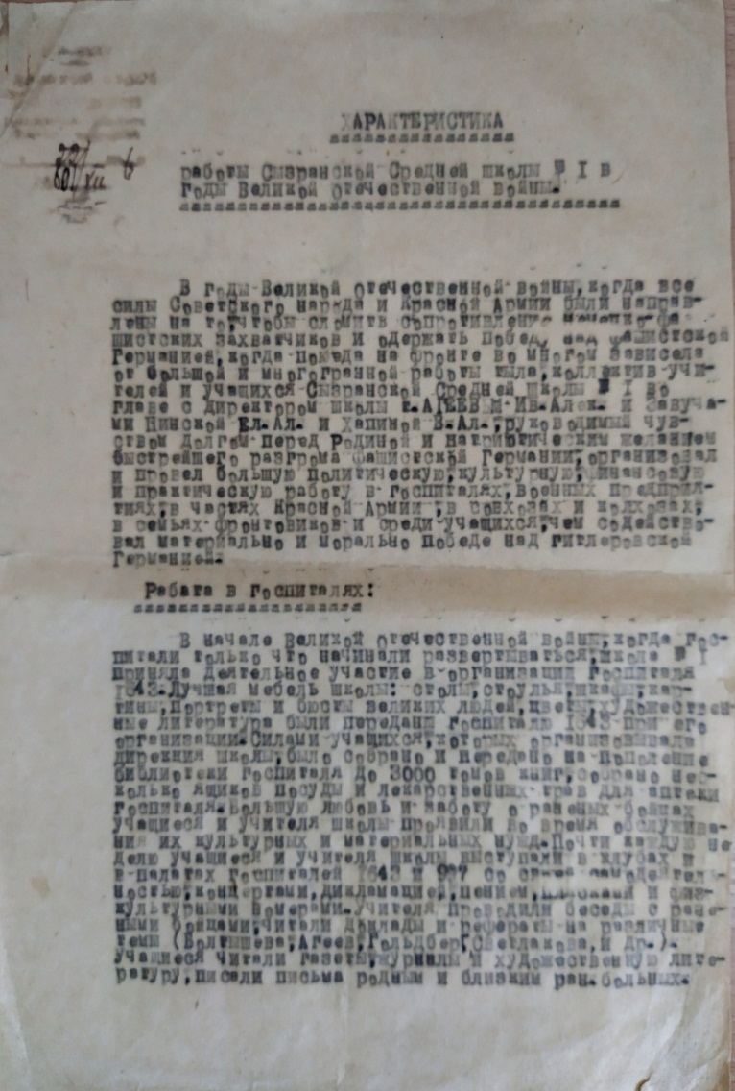
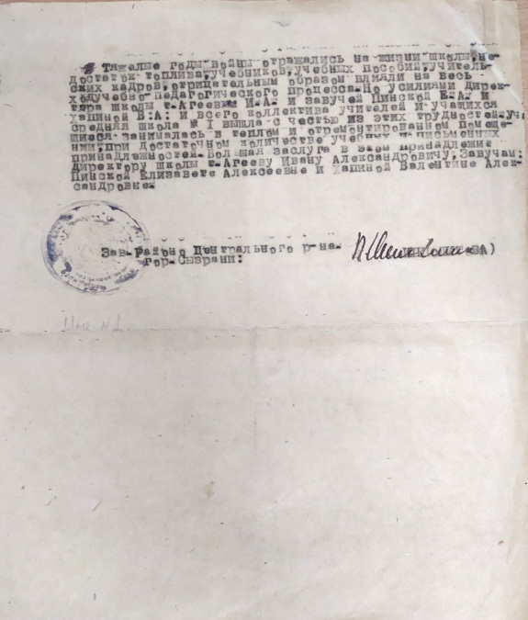
Характеристика работы сызранской средней школы №1 в годы Великой Отечественной войны 1946 год

Slide 11
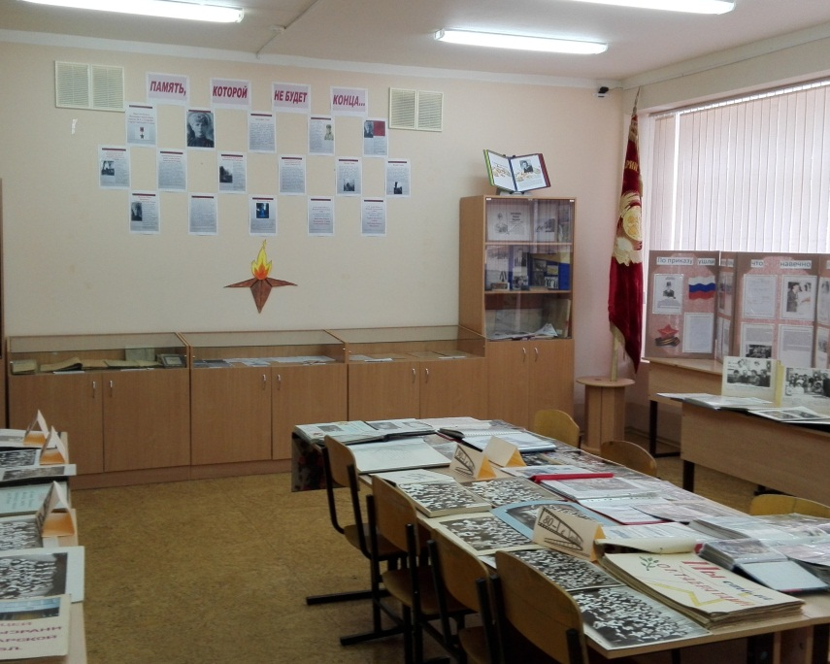
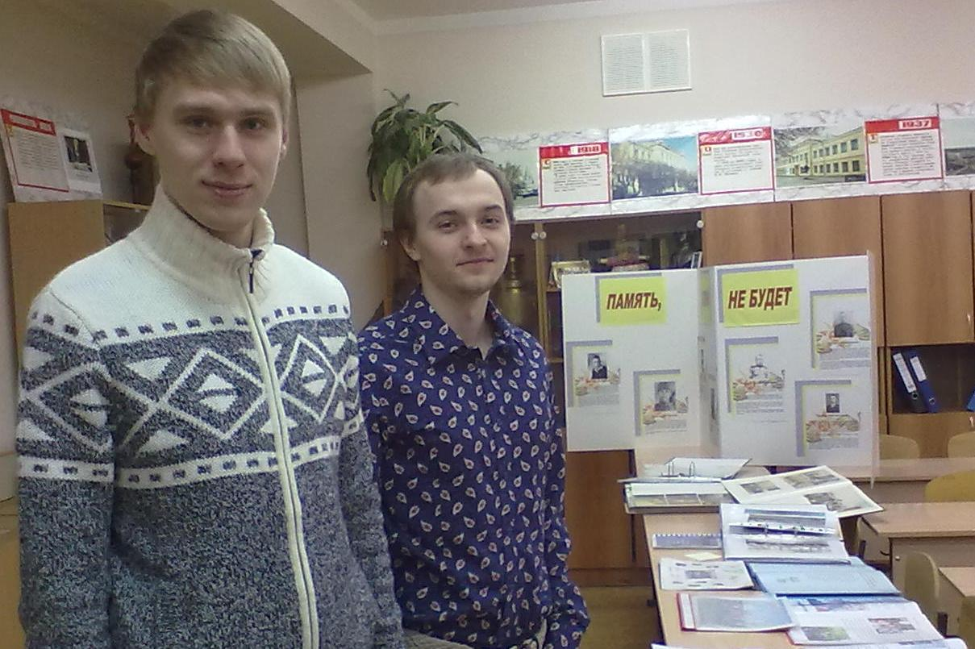
История музея
Школьный музей создан в 1989 году как музей историко-краеведческого профиля. Материалы по истории школы собирались с военного периода учащимися , педагогами. Сведения о реорганизации школы №1 г. Сызрани, о работе школы в годы Великой Отечественной войны, в послевоенный советский период поступали в музей от участников событий, их родственников, из краеведческого музея г. Сызрани, городского архива. Событиям Великой Отечественной войны в школьном музее посвящена зона «Память, которой не будет конца…». Современные достижения обучающихся и педагогического коллектива пополняют фонды школьного музея и доступны для посетителей. Активисты школьного музея участвуют в конкурсах и мероприятиях, пропагандируя историко-краеведческую информацию о своей школе: Слете активистов музея, Конкурсе школьных музеев, экскурсиях, акциях, проектах.

Slide 12
Направления деятельности
научно-исследовательская деятельность:
-участие в архивных чтениях «Судьба рядового Ивана Ярцева» Царегородцева Валерия – 1 место, «Помним имя твое» -призер Курочкин Валерий -участие в школьной научной конференции «Старт в науку»: «Помним имя твое» -Курочкин Валерий, «Судьба рядового Ивана Ярцева» Царегородцева «Имя твое – учитель» -Панченко Святослав

Slide 13
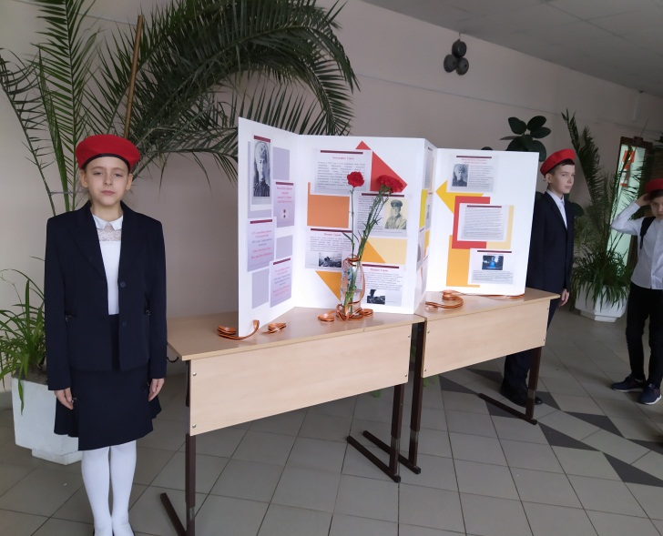
культурно-просветительская деятельность:
В 2018-19, 2019-2020 2020-2021уч. году организована вахта Памяти выпускнику лицея, Герою Советского Союза Викулову П.И..
Традиционно проводятся «Уроки мужества», музейные уроки, встречи с участниками локальных войн, сотрудниками Сызранского архива и Краеведческого музея. Традиционно работает передвижная экспозиция «Большие истории маленького города»; «Память, которой не будет конца», «Города – герои»
Ежегодно в день встречи выпускников музей проводит экскурсии, встречи с ветеранами педагогического труда.

Slide 14
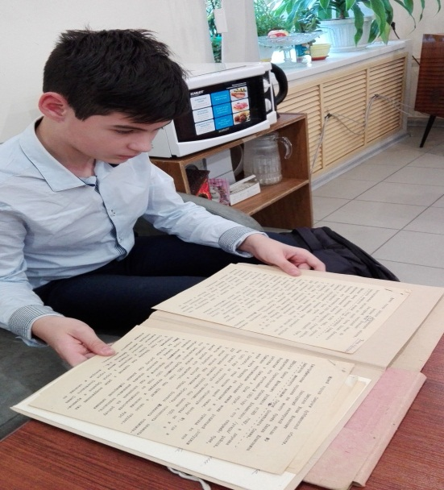
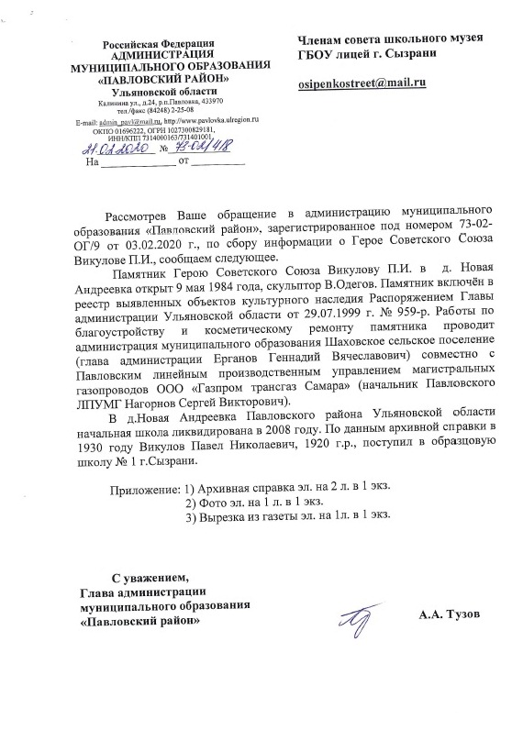
Поисковая деятельность :
Организована работа в школьном музее по поиску информации о выпускнике лицея, Герое Советского Союза Викулове П.И., налажен контакт с МБОУ Шиковской СШ Ульяновской обл. , Администрацией муниципального образования «Павловский район» Ульяновской области, с Государственным бюджетным профессиональным образовательным учреждением Самарской области «Сызранский медико-гуманитарный колледж», Муниципальным бюджетным учреждением «Краеведческий музей городского округа Сызрань», Сызранским филиалом ГБУСО "ЦГАСО".

Slide 15
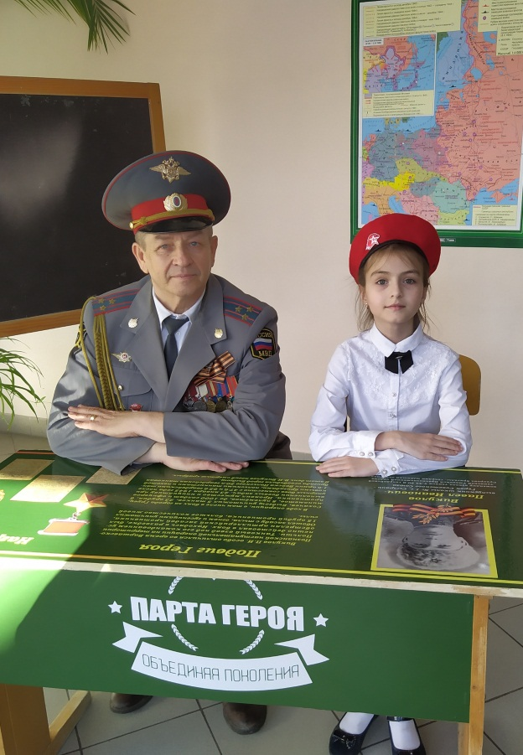
проектная деятельность :
Проводились встречи с членами Всероссийского общества «Боевое братство», Городского совета ветеранов войны и труда. Участие во Всероссийском проекте «Парта героя», создание экспоната для музея, посвященного Герою Советского Союза Викулову П.И., участие в социальном проекте «Гражданин» по созданию фильма «Дети войны» , посвященному году Памяти и славы
Участие в конкурсе Партии «Единая Россия» Лучший школьный музей/комната / памяти Великой Отечественной войны»в Самарской области

Slide 17
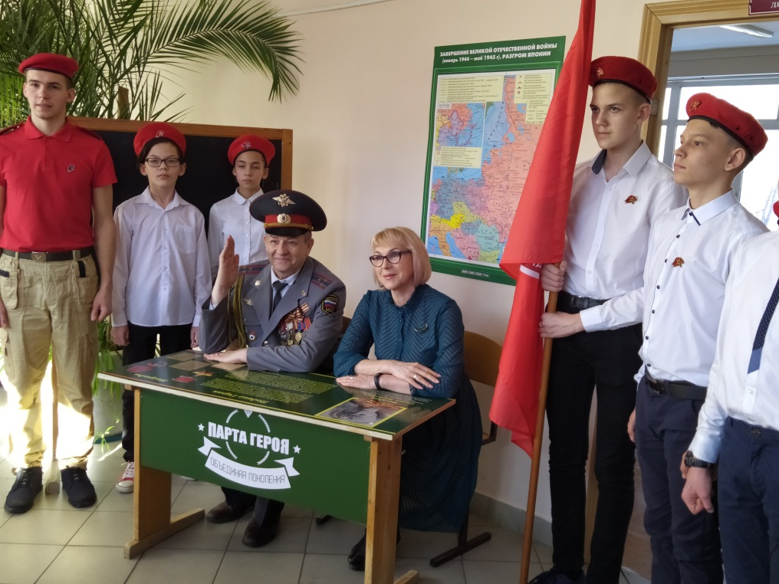
«Парта Героя»
В школьном музее ГБОУ лицей г.Сызрани имени Героя Советского Союза Викулова П.И. состоялось открытие Парты Героя. Школьный отряд юнармейцев под руководством участника боевых действий, члена Всероссийского общества «Боевое братство» Дектярева Сергея Анатольевича и активисты школьного музея приняли активное участие в данном мероприятии.

Slide 18
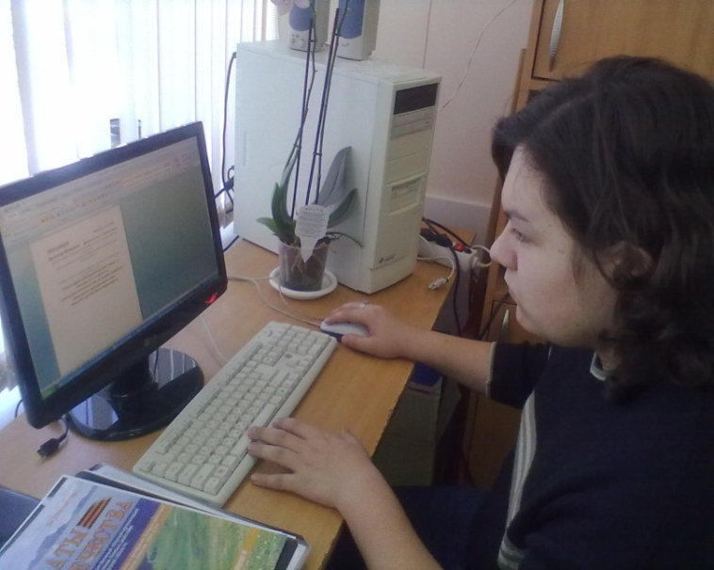
Деятельность актива музея
В музее существует актив из 18 лицеистов, деятельность которых связана с научно-исследовательской, культурно-просветительной, поисковой и проектной работой. Первоначальные навыки в своей деятельности ребята получают при занятии в кружке «Музейное дело». Изучая материалы музея, связываясь с родственниками, краеведческим музеем г.о.Сызрань, городским архивом и другими организациями не только в городе, но и из других областей (МБОУ Шиковской СШ Ульяновской обл. , Администрацией муниципального образования «Павловский район» Ульяновской области), активисты пишут исследовательские работы: о Герое Советского Союза Викулове П.И. «Помним имя твое», «Память, которой не будет конца…», учителях-участниках Великой Отечественной войны
Петрове Н.М. заслуженном учителе школы РСФСР, «Имя твое – учитель» Панченко Святослав ,«Из жизни рядового Ярцева» Царегородцева Валерия. Свои работы они представляют на школьных научно-практических конференциях, городских архивных чтениях, всероссийском конкурсе исследовательских работ «Шаги в науку», являясь призерами.

Slide 19
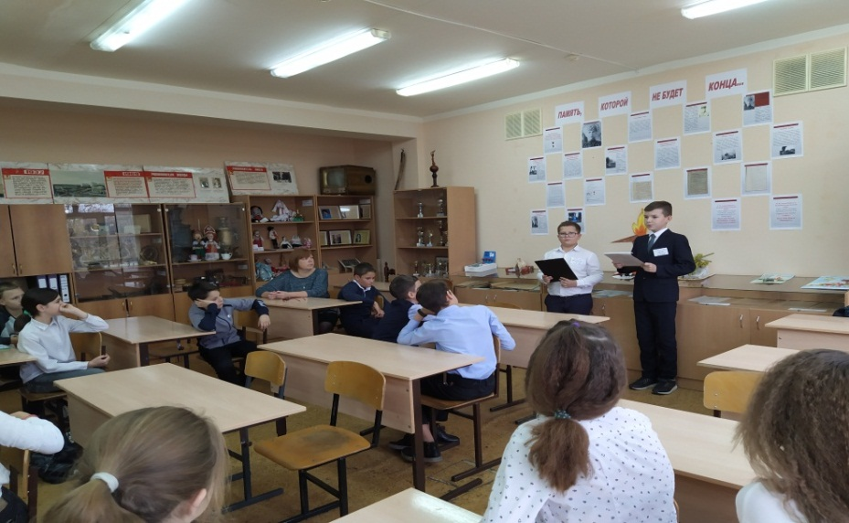
Экскурсионная работа
При музее работает лекторская группа, ведущая экскурсии по следующим темам: «Здравствуй, лицей!», «Школа в годы Великой Отечественной войны», «Помним имя твое», «Память, которой не будет конца», «Большие истории маленького города», «Заслуженные учителя школы РФ». Экскурсоводы рассказывают о реорганизации старейшей школы города, имеющей сейчас статус лицея, о работе школьного коллектива в тяжелые военные годы, опираясь на документы представленные в экспозициях музея. Особое место занимает экспозиция посвященная Герою Советского Союза выпускнику школы Викулову П.И., чье имя носит лицей. Лицеисты вспоминают о подвиге Викулова П.И. в дни Памяти (январь) и ко дню Победы, проводя Вахту Памяти и возлагая цветы к мемориальной доске Героя.

Slide 20
Мероприятия, организуемые музеем
В 2018-19, 2019-2020, 2020-2021 уч. году организована вахта Памяти выпускнику лицея, Герою Советского Союза Викулову П.И..
Участие во Всероссийском образовательном проекте «Парта Героя», создание музейного экспоната
Сбор и размещение информации об учителях участниках Великой Отечественной войны в Книге Памяти «Учитель в годы Великой Отечественной войны» Западного Управления Министерства образования и науки Самарской области
Встречи с детьми войны, родственниками лицеистов при создании фильма «Дети войны» в социальном проекте «Гражданин»
Круглый стол «Военное детство» - обсуждение фильма «Дети войны» 10-11 классы
«Война в истории моей семьи» – круглый стол для среднего звена обучающихся
Традиционно проводятся Уроки мужества: «Блокадный Ленинград», «Сызрань в годы Великой Отечественной войны», «Непокоренный Сталинград» с посещением Краеведческого музея
Музейные уроки «Они сражались за Родину», «Помним имя твое»
Квест игра «900 дней и ночей» 9 класс
Встречи с участниками локальных войн Васильевым Г.Н., Дектяревым С.А.,
- сотрудниками Сызранского городского архива - школьный урок «Без вины виноватые»
- сотрудниками Краеведческого музея, Сызранского медико-гуманитарного колледжа при поисковой и
научно-исследовательской работе.
Традиционно работает передвижная экспозиция «Большие истории маленького города»; «Память, которой не будет конца», «Города – герои».

Slide 21
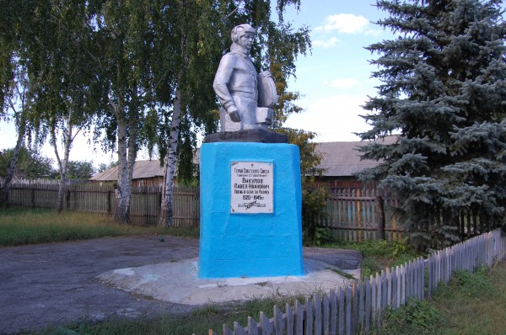
Шефство над объектом военного и исторического наследия
В результате поисковой деятельности активисты музея выяснили, что в д. Новая Андреевка Павловского района Ульяновской области открыт памятник Герою Советского Союза Викулову П.И., выпускнику средней школы №1 г.Сызрани 9 мая 1984 года. Скульптор В.Одегов. Администрация муниципального образования «Павловский район» сообщает, что работы по благоустройству и косметическому ремонту памятника проводит администрация муниципального образования Шаховское сельское поселение совместно с Павловским линейным производственным управлением магистральных газопроводов ООО «Газпром трансгаз Самара». На данный момент принимать участие в шефстве над памятником Викулову П.И. не представляется возможным. В дальнейшем такое взаимодействие планируется.

Slide 22
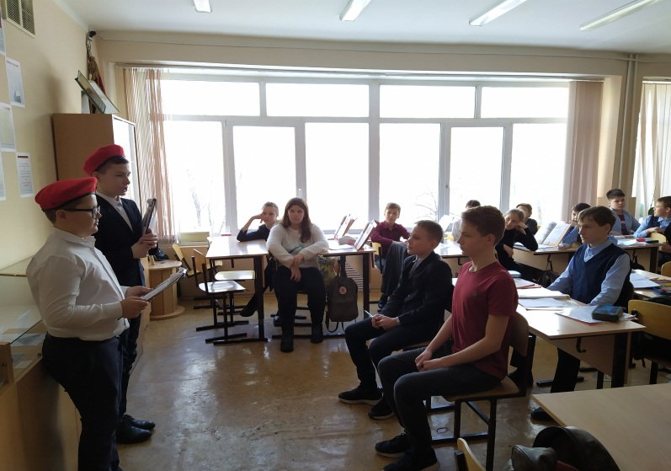
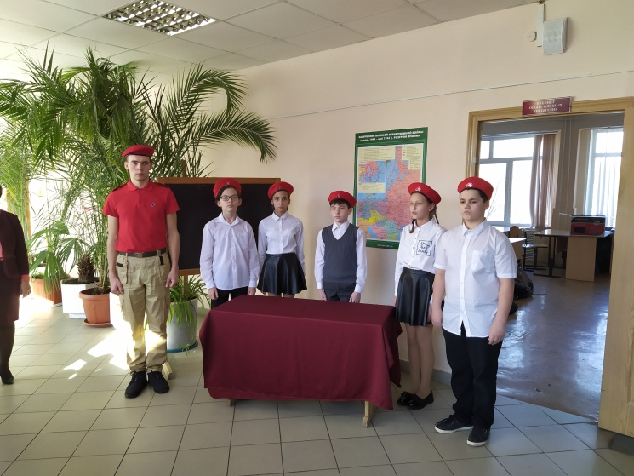
Участие обучающихся в деятельности музея
В работе школьного музея наибольшую активность в поисково-исследовательской деятельности проявляют Курочкин Валерий и Цымбалюк Ангелина обучающиеся 6 класса, которые занимаются сбором информации о выпускнике школы Герое Советского Союза Викулове П.И.. Со своим материалом они выступали на архивных чтениях «Помним имя твое», наладили контакт с Администрацией муниципального образования «Павловский район» и музеем МБОУ Шиковской средней школы. С интересом проводят экскурсии о подвиге Викулова П.И. Орлов Дмитрий и Матиевский Владислав. Обучающиеся начальной школы и среднего звена с большим вниманием слушают юных экскурсоводов. Александров Федор, Русаков Данил, Лопушенко Елизавета, Тарасов Иван активны в культурно-просветительской, проектной работе, представляют информацию на слете юнармейцев по проекту «Парта Героя».

